Slide 1

КУРСОВОЙ ПРОЕКТ
ТЕМА:
Разработка базы данных для учета работы гостиницы
Научный руководитель: преподаватель, Ишмуратов Рамиль Равильевич
Выполнил: студент 4 курса 431 группы, Мясников Денис Сергеевич
Димитровград, 2023

Slide 2

Актуальность
Обусловлена тем, что сфера гостиничного бизнеса постоянно развивается, и учет работы гостиницы становится все более сложной задачей. База данных для учета может помочь автоматизировать и оптимизировать процессы управления гостиничным бизнесом.
2

Slide 3
Цель
Цель проекта состоит в создании функциональной базы данных, которая поможет улучшить учет и управление работой гостиницы, повысит качество обслуживания и эффективность бизнес-процессов.
Основные задачи работы включают:
Анализ потребностей и требований гостиничного предприятия.
Разработка концептуальной модели базы данных.
Разработка программного интерфейса для работы с базой данных.
3

Slide 4
Функции программного продукта
Данный программный продукт предусматривает две роли: «Администратор» и «Пользователь», поэтому для каждого из них предусмотрены разные функции.
Так, для «Пользователя» реализованы функции:
аутентификация;
просмотр данных «Гости»;
просмотр данных «Комнаты»;
просмотр данных «Акции»;
просмотр данных «Расценки»;
оформление бронирования.

Slide 5
Функции программного продукта
Для «Администратора» реализованы функции:
аутентификация;
просмотр и удаление данных «Гости»;
просмотр, редактирование, удаление и добавление данных данных «Комнаты»;
просмотр, редактирование, удаление и добавление данных данных «Акции»;
просмотр, редактирование, удаление и добавление данных данных «Расценки»;
оформление бронирования;
формирование отчетов в PDF;
вывод запросов.

Slide 6
Входные данные
Входными данными программного продукта являются:
логин и пароль пользователя;
информация о комнатах;
информация о расценках;
информация об акциях;
информация о гостях;
информация об авторизованном пользователе;
информация об изменении комнаты;
информация об изменении акций;
информация об изменении расценок;
информация об аутентификации.

Slide 7
Выходные данные
Выходными данными программного продукта являются:
страница «Обзор»;
страница «Бронирование»;
страница «Комнаты»;
страница «Акции»;
страница «Расценки».

Slide 8





Инструментальные средства разработки
На стороне frontend были использованы такие средства разработки, как:
ReactJs, JavaScript-библиотека с открытым исходным кодом для разработки пользовательских интерфейсов;
Redux, инструмент для управления состоянием данных и пользовательским интерфейсом в приложениях JavaScript;
Vite, это один из инструментов для настройки сред разработки;
Npm, менеджер пакетов, который управляет модулями и зависимостями проекта;
Scss, это скриптовый метаязык, разработанный для упрощения файлов CSS.

Slide 9




Инструментальные средства разработки
На стороне backend были использованы такие средства разработки, как:
NodeJs, Программная платформа, основанная на движке V8 превращающая JavaScript из узкоспециализированного языка в язык общего назначения;
Express, фреймворк веб-приложений, который предоставляет простой API для создания веб-сайтов, веб-приложений и бэк-эндов;
PostgreSql, реляционная база данных.
Используемый редактор кода: Visual Studio Code

Slide 10
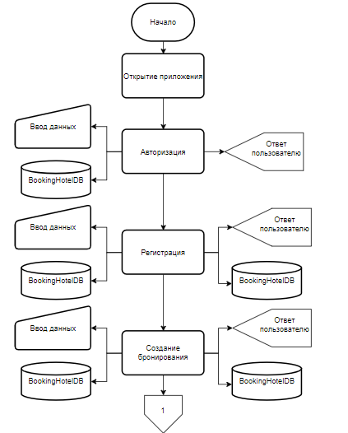
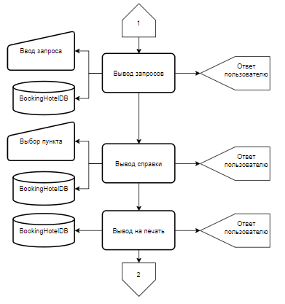
Функциональная схема
Функциональная схема представлена на рисунке 1-5.
Рисунок 1 – Функциональная схема
Рисунок 2 – Функциональная схема

Slide 11
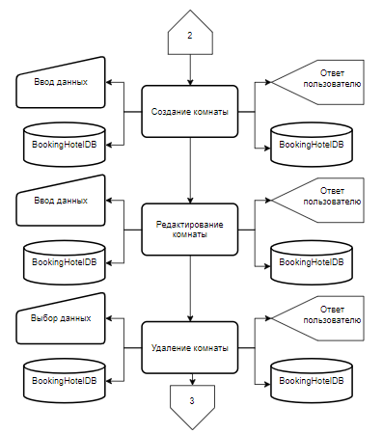
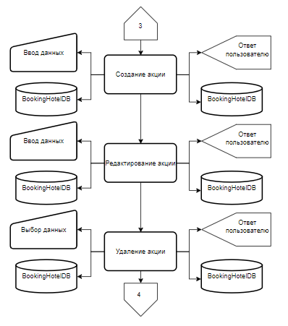
Функциональная схема
Рисунок 3 – Функциональная схема
Рисунок 4 – Функциональная схема

Slide 12
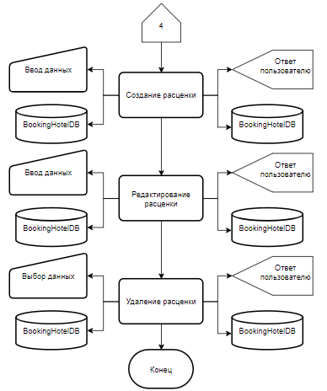
Функциональная схема
Рисунок 5 – Функциональная схема

Slide 13
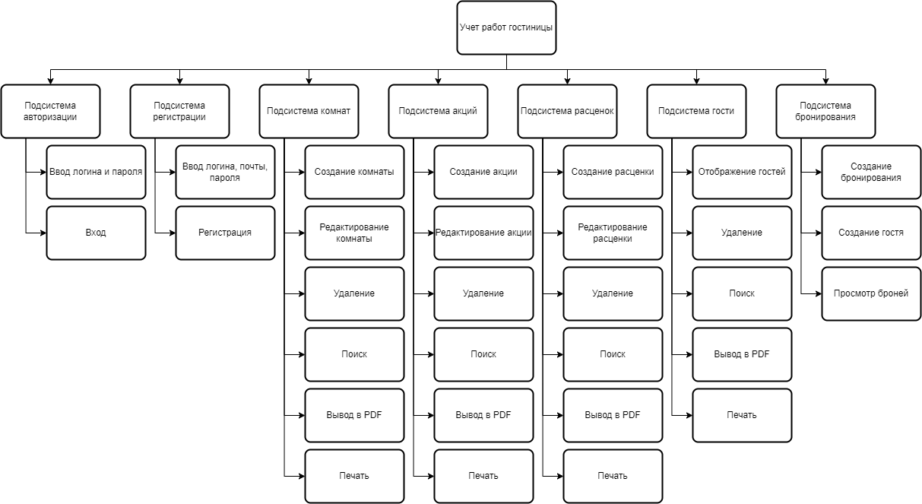
Структурная схема
Структурная схема представлена на рисунке 6.
Рисунок 6 – Структурная схема

Slide 14
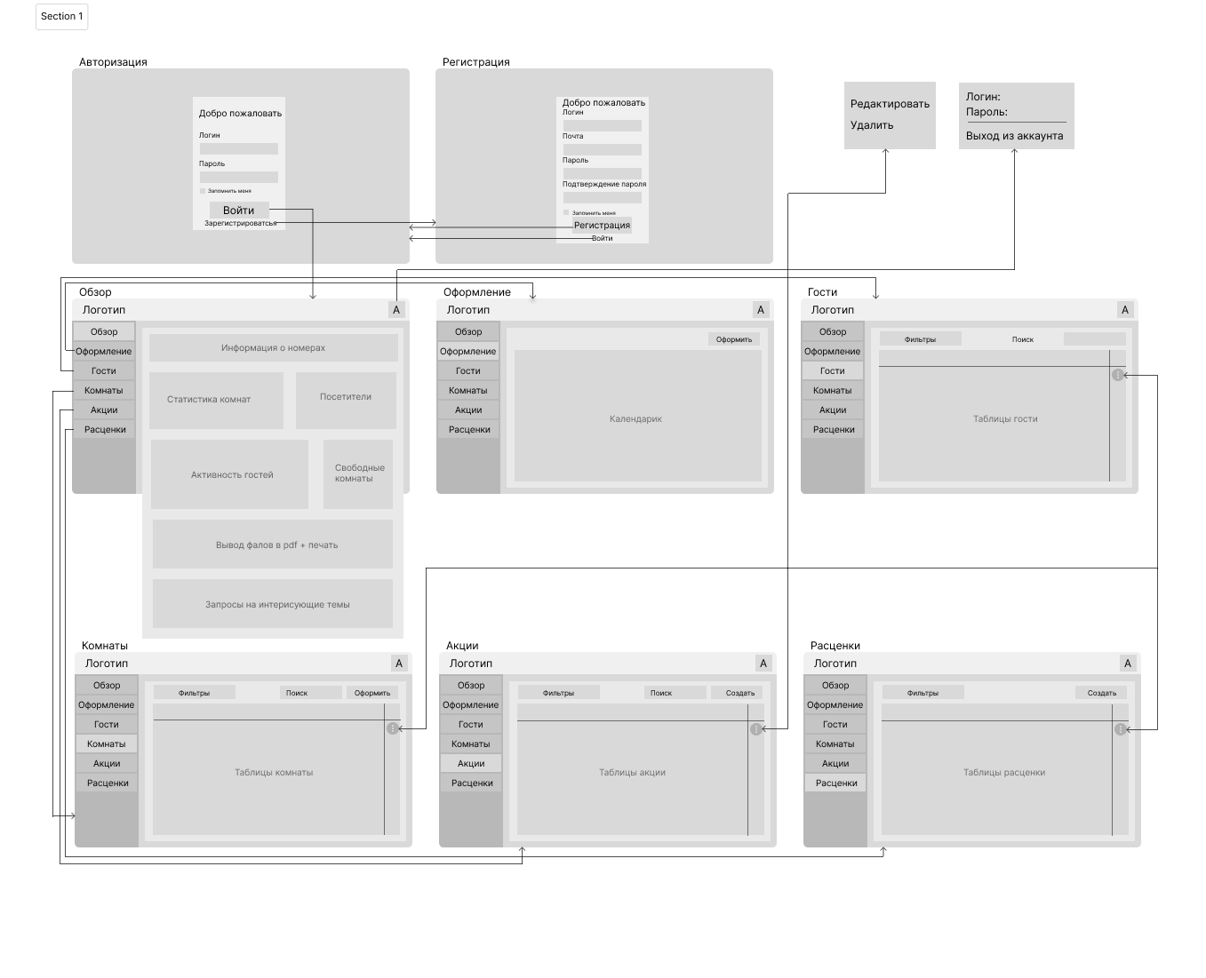
Сценарий пользовательского интерфейса
Сценарий пользовательского интерфейса представлен на рисунке 7.
Рисунок 7 – Сценарий пользовательского интерфейса

Slide 15
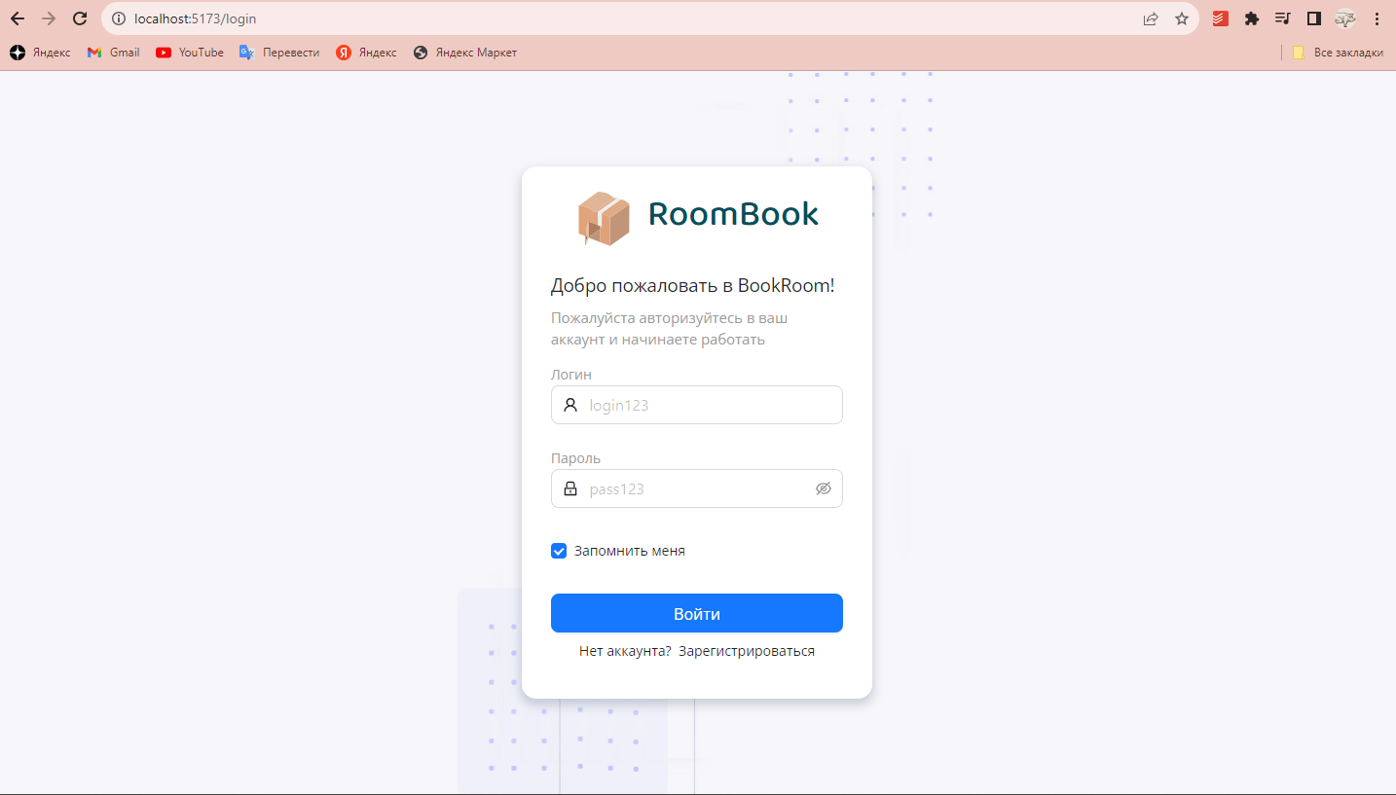
Страница авторизации
Страница авторизации представлена на рисунке 8.
Рисунок 8 – Страница авторизации

Slide 16
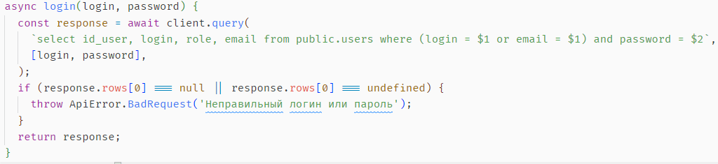
Фрагмент кода, авторизации
Код авторизации представлен на рисунке 9.
Рисунок 9 – Фрагмент кода

Slide 17
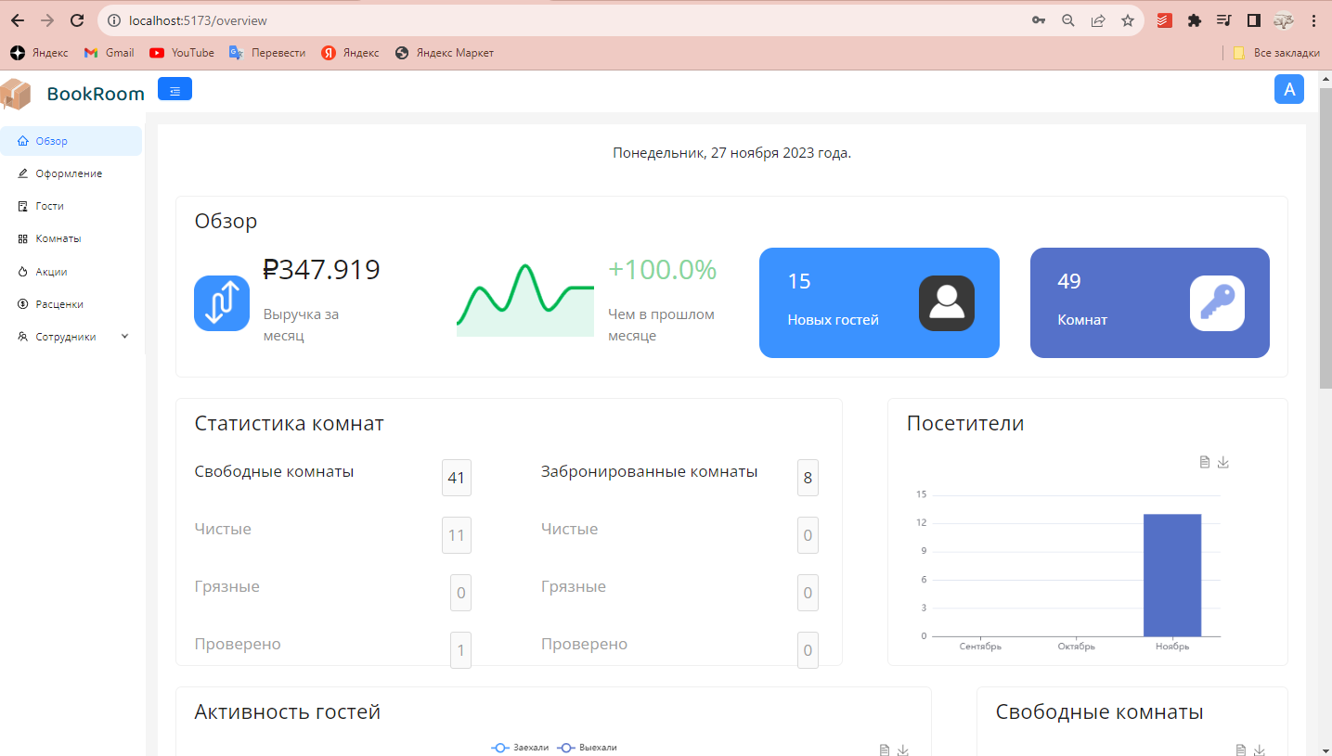
Страница «Обзор»
Страница «Обзор» представлена на рисунке 10.
Рисунок 10 – Страница «Обзор»

Slide 18
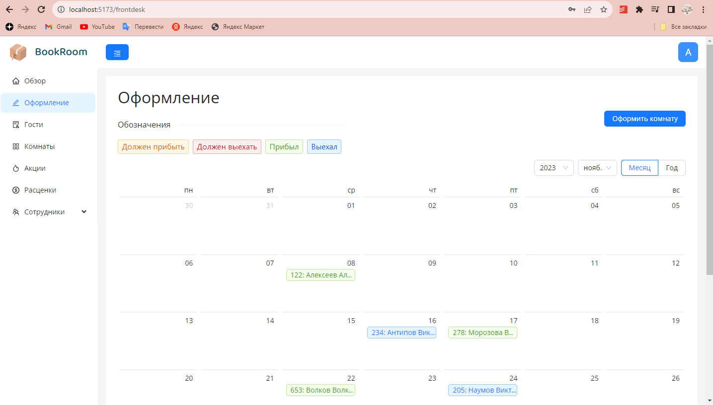
Страница «Оформление»
Страница «Оформление» представлена на рисунке 11.
Рисунок 11 – Страница «Оформление»

Slide 19
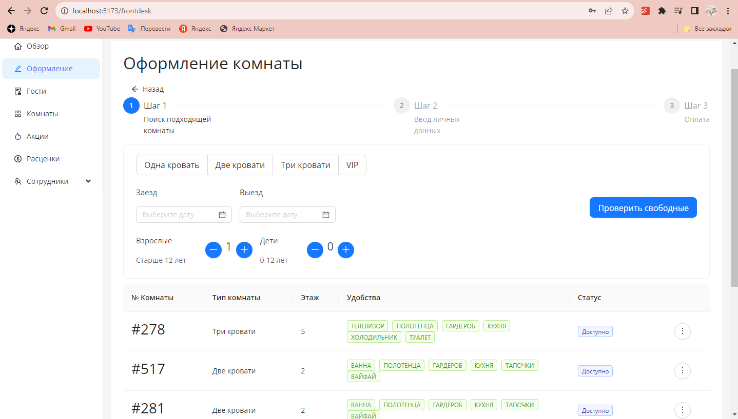
Страница «Оформление комнаты»
Страница «Оформление комнаты» шаг первый, представлена на рисунке 12.
Рисунок 12 – Шаг первый

Slide 20
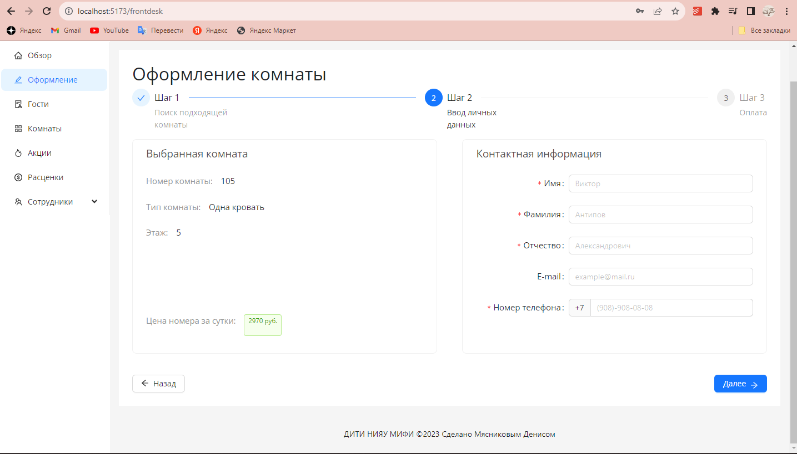
Страница «Оформление комнаты»
Страница «Оформление комнаты» шаг второй, представлена на рисунке 13.
Рисунок 13 – Шаг второй

Slide 21
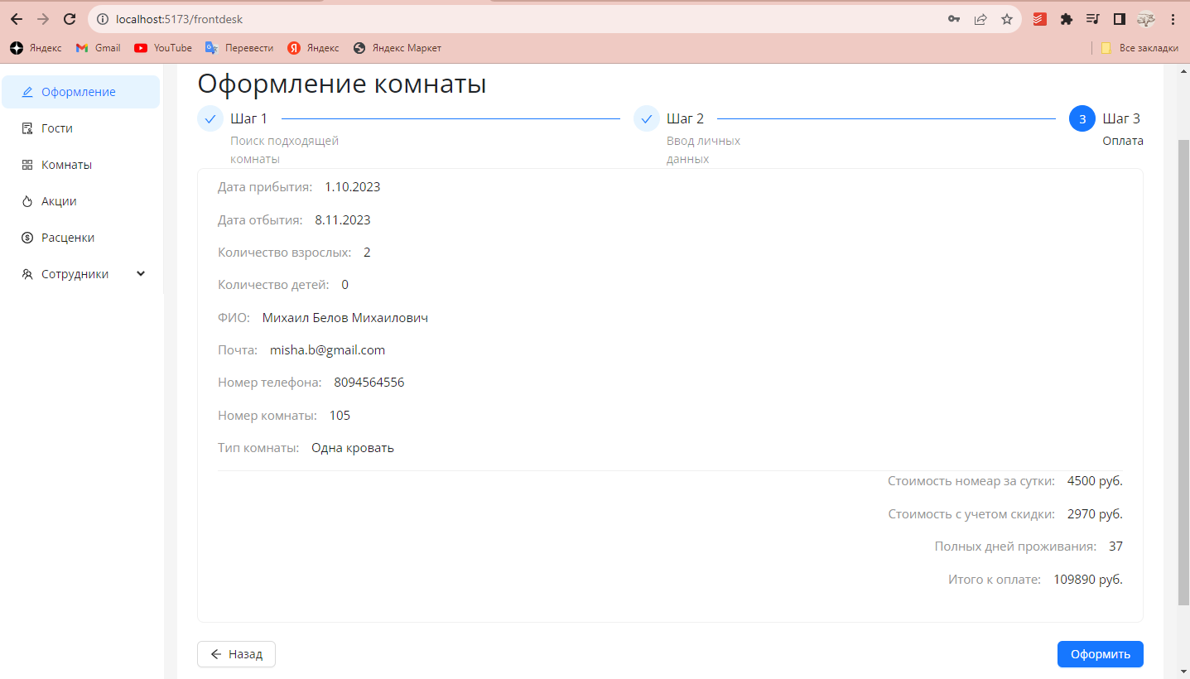
Страница «Оформление комнаты»
Страница «Оформление комнаты» шаг третий, представлена на рисунке 14.
Рисунок 14 – Шаг третий

Slide 22
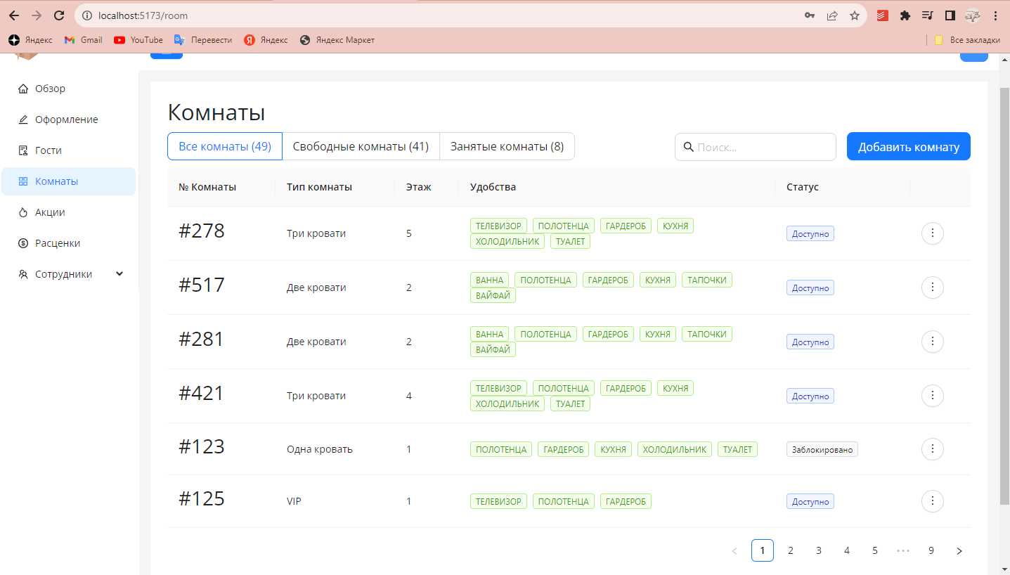
Страница «Комнаты»
Страница «Комнаты» представлена на рисунке 15.
Рисунок 15 – Страница «Комнаты»

Slide 23
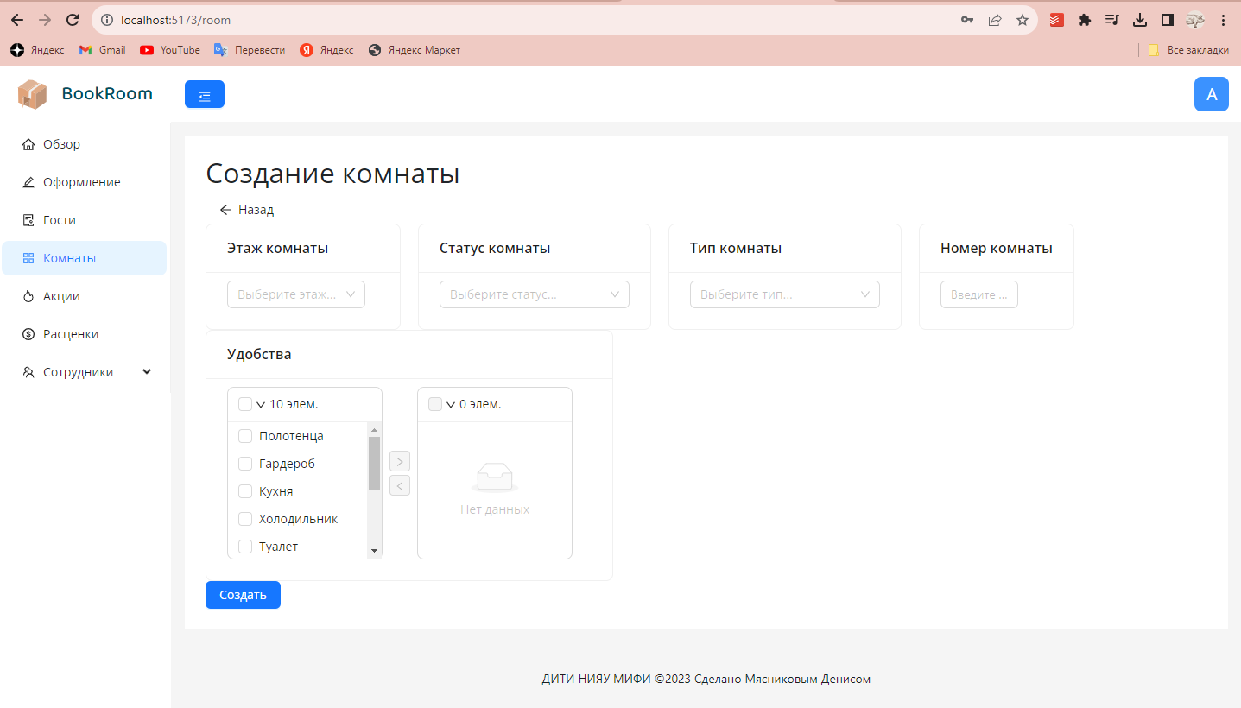
Страница «Создание комнаты»
Страница «Создание комнаты» представлена на рисунке 16.
Рисунок 16 – Страница «Создание комнаты»

Slide 24
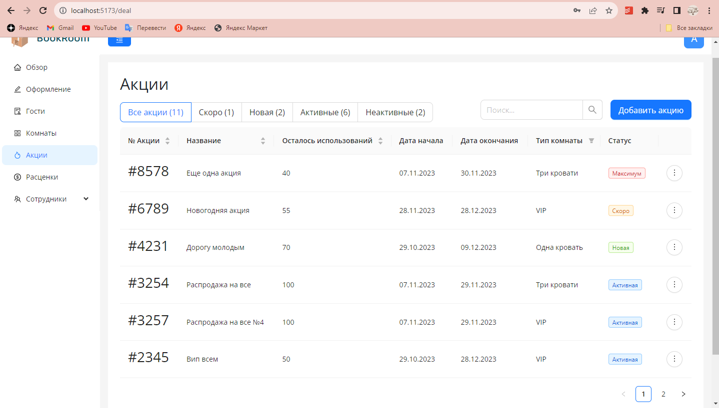
Страница «Акции»
Страница «Акции» представлена на рисунке 17.
Рисунок 17 – Страница «Акции»

Slide 25
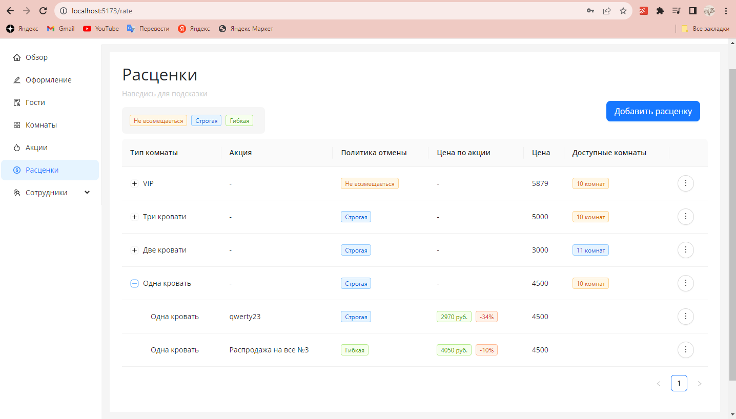
Страница «Расценки»
Страница «Расценки» представлена на рисунке 18.
Рисунок 18 – Страница «Расценки»

Slide 26
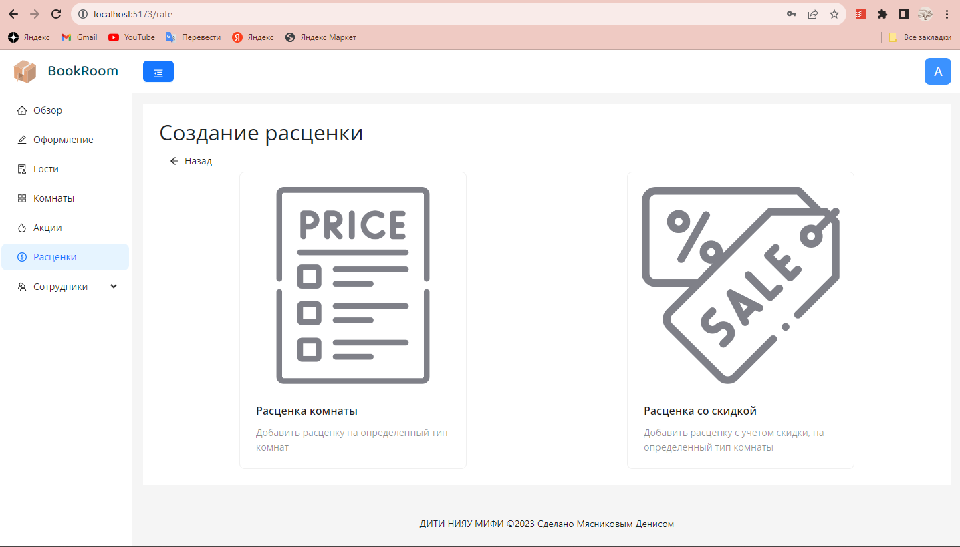
Страница «Создание расценки»
Страница «Создание расценки» представлена на рисунке 19.
Рисунок 19 – Страница «Создание расценки»

Slide 27
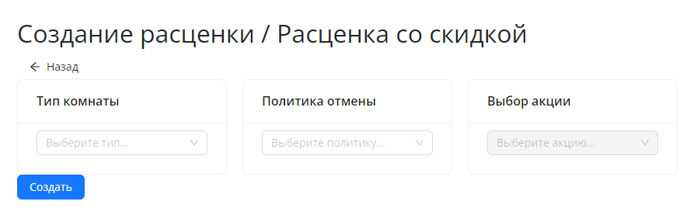
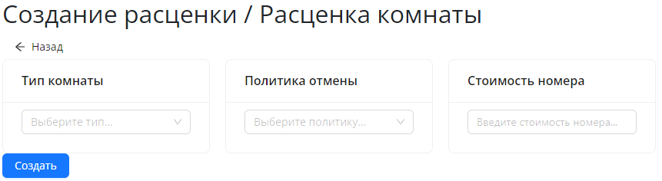
Страница «Создание расценки»
Страница «Создание расценки / Расценка со скидкой» представлена на рисунке 19.
Страница «Создание расценки / Расценка комнаты» представлена на рисунке 20.
Рисунок 19 – Страница «Создание расценки / Расценка со скидкой»
Рисунок 20 – Страница «Создание расценки / Расценка комнаты»

Slide 28
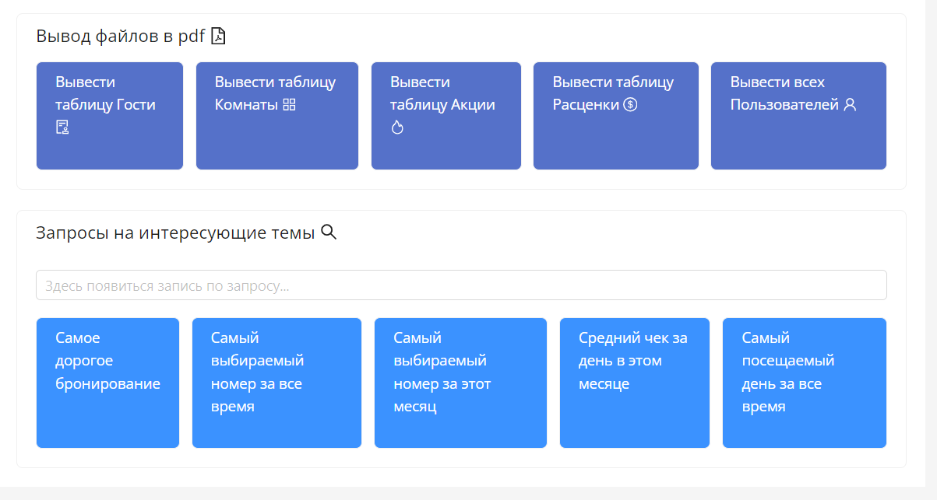
Вывод отчетов в PDF / Запросы
Кнопки вывода в печать/в PDF и вывода запросов представлены на рисунке 21.
Рисунок 21 –Ввод в печать/PDF и запрсоы

Slide 29
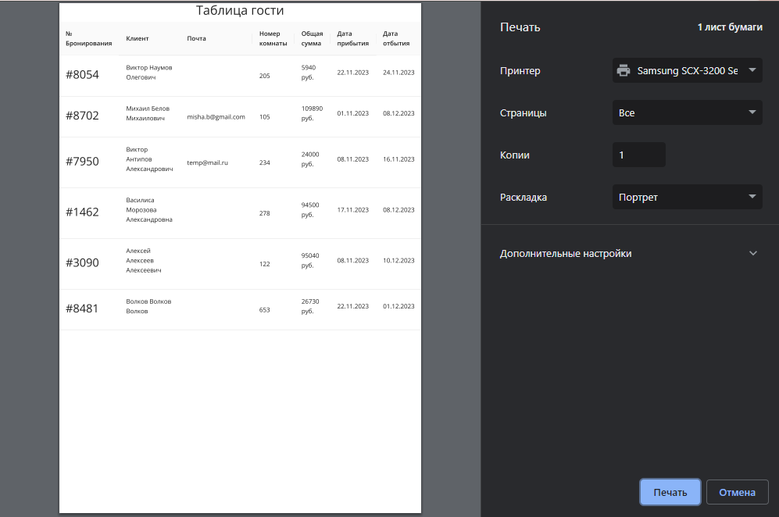
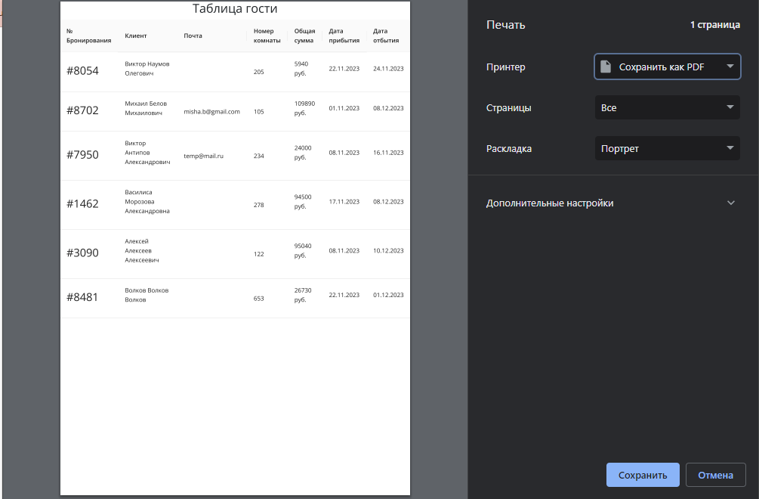
Страница вывода отчетов в PDF
Окна вывода в печать/PDF представлены на рисунках 22-23.
Рисунок 22 – Окно вывода отчетов в печать
Рисунок 23 – Окно вывода отчетов в PDF

Slide 30
Заключение
В ходе выполнения курсового проекта на тему «Разработка базы данных для учета работы гостиницы» была решена поставленная цель - создание функциональной базы данных, которая помогает улучшить учет и управление работой гостиницы, повышает качество обслуживания и эффективность бизнес-процессов.
В результате работы была создана база данных, которая способна эффективно вести учет и управление работой гостиницы. Она позволяет хранить и систематизировать информацию о номерах, клиентах, заказах, платежах и других аспектах работы. Благодаря использованию этой базы данных, гостиница может повысить качество обслуживания, предоставлять персонализированные услуги и оптимизировать процессы управления ресурсами.

Slide 31
Перспективы развития
дополнительные услуги, завтрак, ужин, и т.д;
подтверждение или просто информирование посетителя по почте;
система отзывов и оставления рейтинга отеля посетителями;
чат для помощи посетителям если у них возникли проблемы;
уведомления, оповещение о важных событиях и изменениях;
управление персоналом отеля, присваивание задач, контроль и управление их работой;
управление ресурсами отеля, такими как инвентарь, проведение технического обслуживания и контроля состояния оборудования;
сервисные заявки, выполнение заявок гостей, ремонт, уборки или других сервисных услуг.

Slide 32
Спасибо за внимание!

